Slide 1
Bølgeflyging grunnleggende
Lokalflyging
Dette er skrevet for å hjelpe alle som skal starte med bølgeflyging.
Dette er ikke skrevet for konkurransepiloter, men for nybegynnere.
Leksjon 30 – Bølgeflyging
Mye av kurset handler om sikkerhet under bølgeflyging.
Bølgeflyging er moro, men kan også være farlig.
Du setter din egen sikkerhetsstandard.
Takk for at du flyr med marginer!
Øvelser
S-T3 | Teorileksjon 3 - Bølgeflyging
S37 | Bølgeflyging - grunnleggende teknikk
S38 | Bølger - høydeflyging - bruk av surstoff

Slide 2
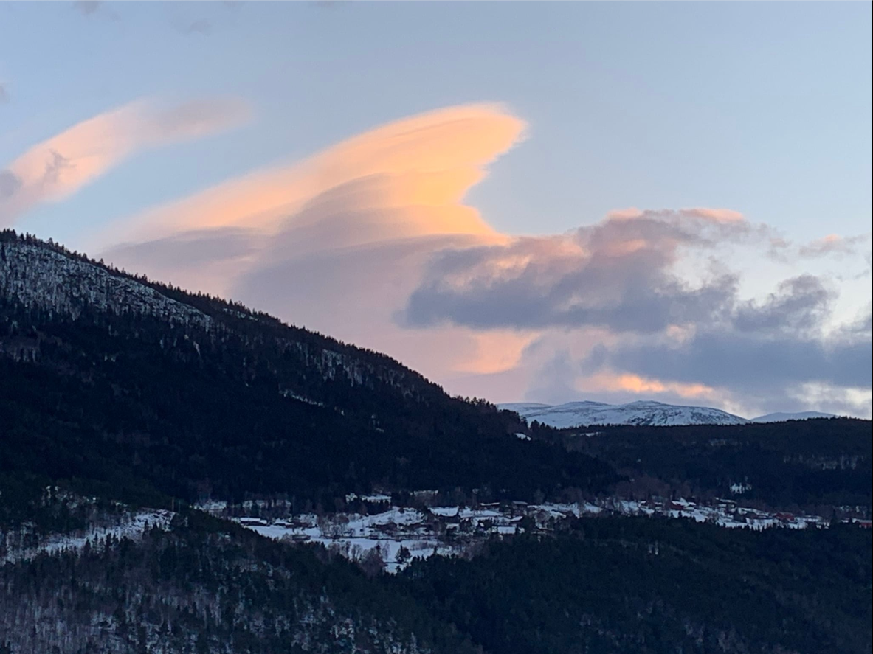
Se på skyene?
Hvor kommer vinden fra?
Vind og terreng arbeider sammen?
Hvordan ser skyene ut?
Foto: Ulf Jonsson, Sverige

Slide 3
Hendelser med fatale utganger
Rapport om luftfartsulykke på Hatten i Lesja kommune, Oppland 24. september 2015 med Alexander Schleicher GmbH & Co Segelflugzeugbau ASW 24, LN-GNA
    LN-GNA. Rapport om luftfartsulykke på Hatten i Lesja kommune, Oppland 24. september 2015 med Alexander Schleicher GmbH & Co Segelflugzeugbau ASW 24, LN-GNA | shk
Piloten hoppet i lav høyde over fjellet og fallskjermen rakk ikke å åpne.
Mest sannsynlig var han da inne i en sky.
2. SHK - RL 2016:03 Olycka Pirttivuopio 6 april 2015 motorsegel flygplanet SE-UPT G 103 C TWIN III SL.
http://www.havkom.se/om-shk/civil-luftfart
Instruktør og elev kom inn i en sky. Mistet orienteringen.
Dro luftbremser og vingene brakk.

Slide 4
Kommer du inn i en sky, hva nå?.
Slipp stikka og pedaler.
Dra fulle luftbremser.
Sitt rolig og spis matpakke di inntil du kommer ut av skya igjen.
  Flyet vil pendle rolig om tyngdepunktet sitt.
Tren på forhånd: Øvelse S9. Bruk av trim
Eksempel på instruksjon:
Jeg skal nå demonstrere flyets lengdestabilitet. Flyet er trimmet på 100km/t og jeg slipper stikka. Du ser nå at nesen og hastigheten vil pendle opp-ned, men utslagene er konstant.
Dette flyet er lengdestabilt.

Slide 5
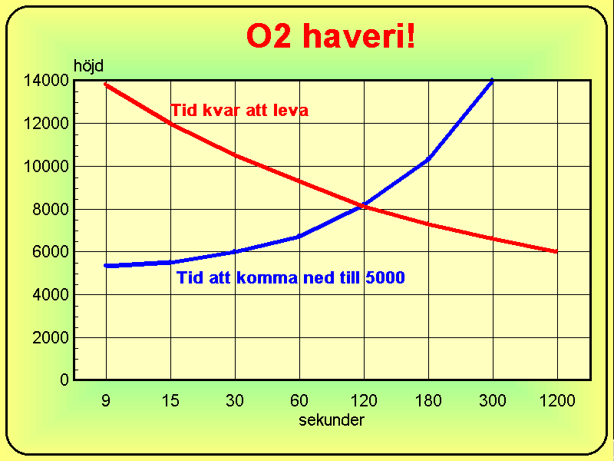
Dette kurset omhandler bare flyging under 7000 meter.
Hvorfor?
Hvor lenge er du bevist i den høyden du flyr hvis oksygenutstyret svikter?
Fra SVEDANOR kurs, Kompendium fjellflyging av Robert Danewid

Slide 6
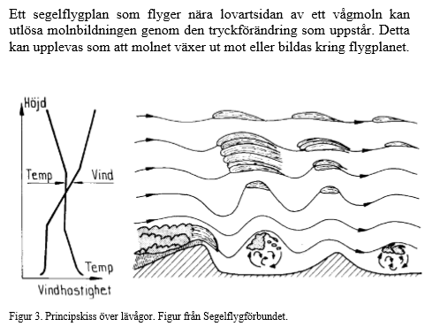
Hva lager bølgen?

Slide 7
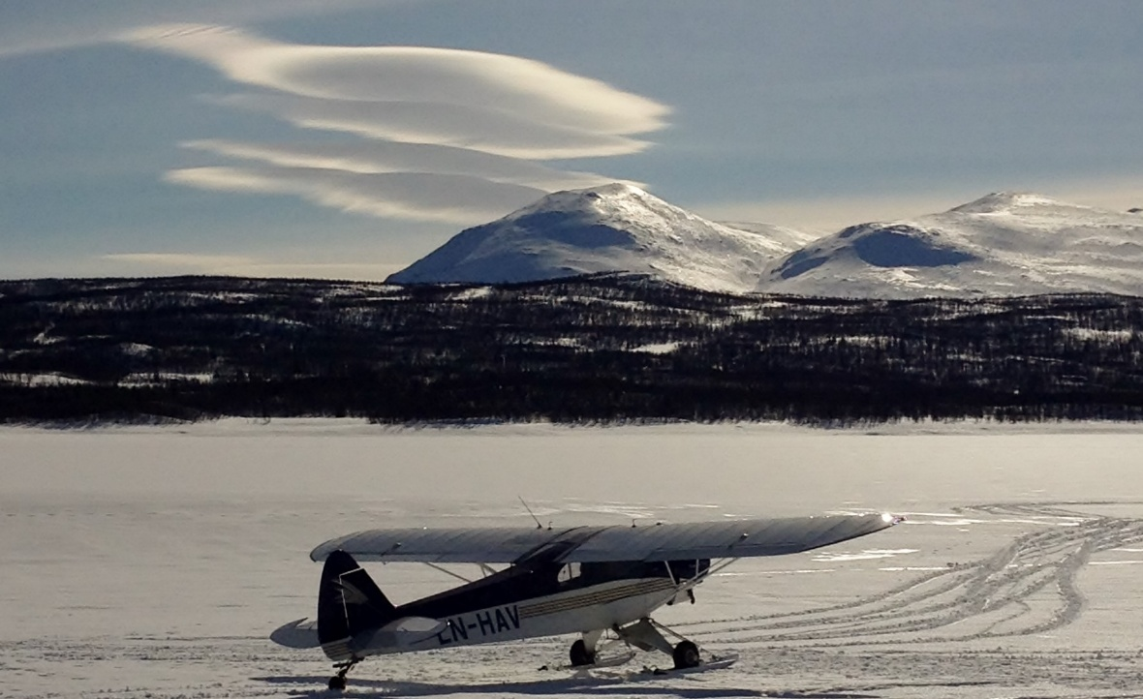
Hvordan finne bølgen?
Slep opp til bølgen. Ofte 1000-1500 meter.
Start på hang og gå rett opp i bølgen.
Start på hang og fly ut i dalen til bølgen.
Trekk opp på forsiden av en cumulus.
Fly på forsiden av en rotor og opp i
bølgen. (Turbulent)

Slide 8
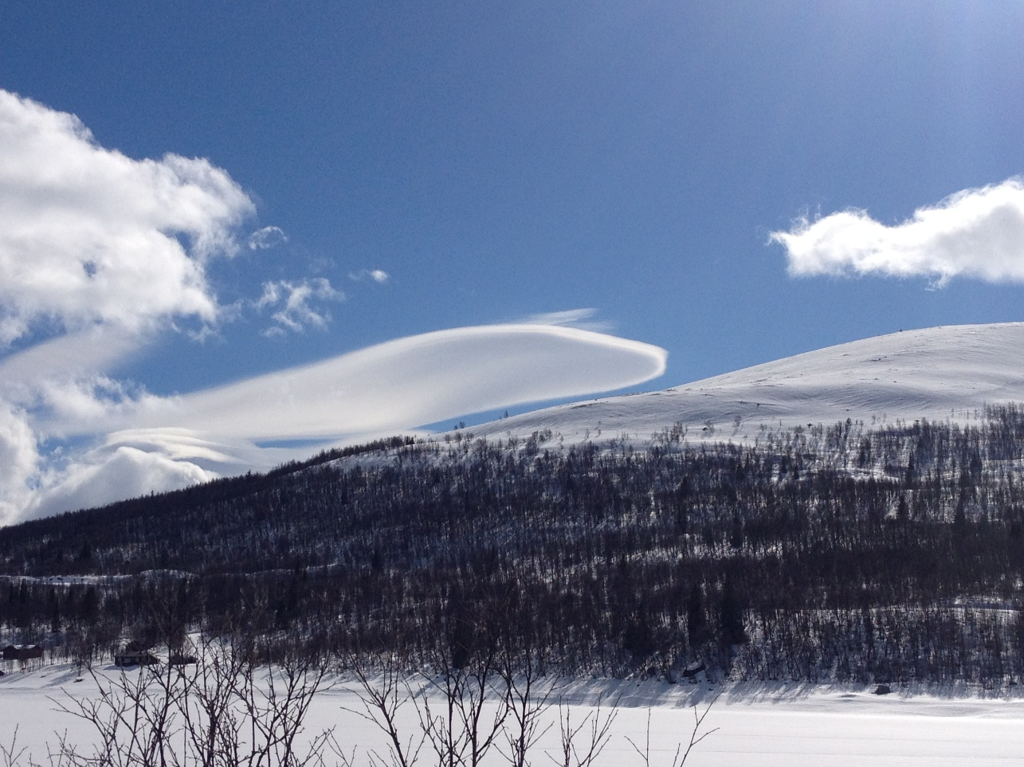
Bølger
Stiger foran skya, synker bak.
Rotor under.
Hvor kommer vinden fra?
Lenticularis skyer, linseskyer.
De dannes på de samme stedene.
Lavere ned gir de ofte dårligere stig.
I bølgen blir det helt rolig laminær luft og det stiger.
Bølgen kan flytte seg flere kilometer når vind og/eller luftfuktighet endres.
Det kan stige 10 m/s, men også synke 10 m/s. Hvor flyr du?

Slide 9
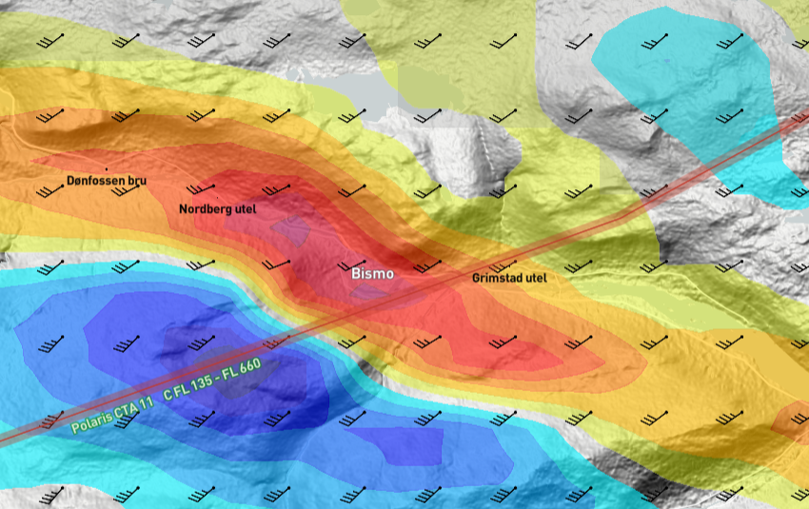

Fly i sikk sakk for å finne beste løft.
Mindre stig, sving rolig tilbake mot senter.
Alle 180 graders svinger opp mot vinden

Slide 10
Hvordan fly?
Lavere ned ofte termikk svinger eller åttetall.
Lengre opp kortere turer fram og tilbake.
Høyere opp flere kilometer rett fra.
Ta sikte mot faste punkter slik at du ikke driver av.
Følg med da bølgen kan endre fasong/beste stig lengre opp.

Slide 11
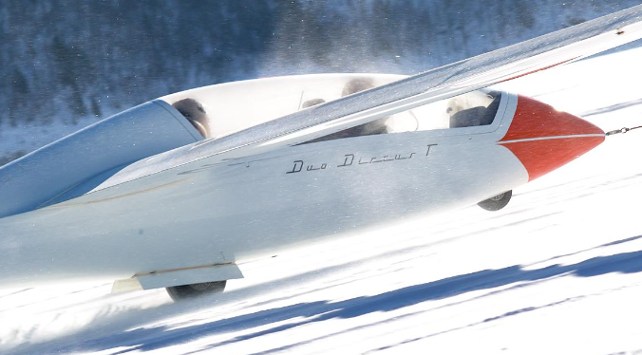
Forberedelser på alle bølge turer
Faste forberedelser hver dag:
  Varme klær.
  Varme sko.
  Oksygenutstyr.
  Solbriller, termikkpøs, mat og vann.
  Tisseposer.
  Kart med utelandingsjorder.
  Justering av seterygg og sittestilling
  Elektroniske hjelpemidler, mobil etc. Festes og klargjøres før avgang
Variable faktorer hver dag:
  Hva sier dagens værvarsel?
  Hvordan blåser det i dag?
  Fareområder?
  Hvor og hvor høyt kan jeg fly?
  Prat med en instruktør om hva du planlegger?
Foto: Tom Erik Smedal

Slide 12
SHB 690 Bestemmelser for høydeflygning med seilfly
1.0 Innledning
Høydeflygning med seilfly medfører høyere risiko for fly og pilot. En bestemmelse for høydeflygning kan ikke ta for seg alle farene med høydeflygningen. Bestemmelsene kan kun sette noen rammebetingelser som må være oppfylt for å opprettholde en akseptabel risiko. Seilflygeren må ha gode kunnskaper om høydeflygning slik at han/hun tar de rette valgene under flygningen ut i fra de aktuelle forholdene.
2.0 Teorikrav ved flygning over 3500meter QNH
Deltatt på et SVEDANOR kurs i fjellflygning eller tilsvarende.

Slide 13
SHB 690 Bestemmelser for høydeflygning med seilfly
3.0 Oksygen og oksygenutstyr
Oksygenutstyret skal være godkjent av produsenten for bruk opp til aktuell flyhøyde.
Utstyret skal være vedlikeholdt etter fabrikantens vedlikeholdsinstruks.
Alle batterier skal være fulladet før turen starter.
Oksygenutstyret skal være tilpasset og testet for den aktuelle pilot.
Funksjonstest av oksygenutstyret skal utføres før flygningen.
Tilgjengelig oksygen for flyturen skal beregnes. Flygingen skal planlegges slik at det er oksygen for minst 30 minutters forbruk når 3048 meter passeres på vei ned.
3.1 Oksygen og oksygenutstyr under 3048 m (10.000fot) QNH
Ved flyging under 3048 meter (10.000 fot) kreves det ikke oksygen.
Noen får vondt i hodet alt ved flyging mellom 2000 og 3048 meter. Tilførsel av oksygen vil forhindre hodeverk.

Slide 14
SHB 690 Bestemmelser for høydeflygning med seilfly
3.2 Oksygen og oksygenutstyr mellom 3048m og 7000m QNH
Det er krav til bruk av oksygenutstyr.
Pusting av oksygen bør påbegynnes ved bakkenivå og senest ved 1500 meter (5000 fot) QNH.
Alle om bord skal ha grundige kunnskaper om oksygenmangel og trykkfallsyke, og kjenne de fysiologiske begrensningene for flyging i store høyder.
4.0 Fly og utstyr over 3500m QNH
Fallskjerm er påbudt.
Prosedyren for nødutsprang skal kunnes av alle i flyet.
Tracker på kroppen eller montert på fallskjermen er påbudt. Tracker skal testes før avgang.
Varme klær, vann og mat skal tas med etter forholdene og etter hvor lenge man skal fly.
Mobiltelefon skal medbringes. Om det ikke er mobilforhold, ha den fortsatt på da redningstjesten forsatt kan tracke telefon fra redningshelikopter.
Det skal være en tabell i seilflyet med VNE IAS i forskjellige høyder.
Alle batterier i fly og utstyr skal være fulladet før turen starter.

Slide 15
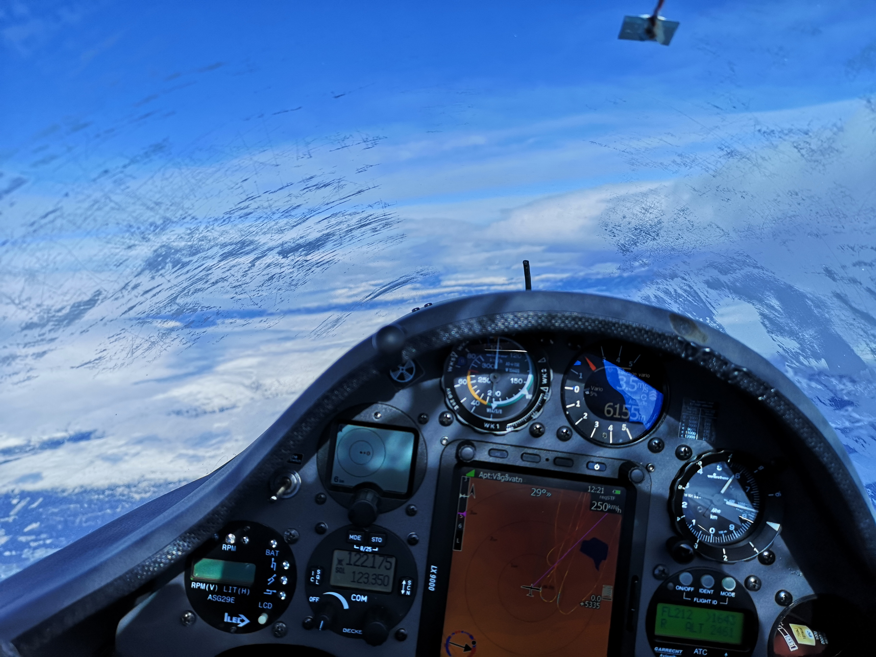
Gi ikke opp.
Dette er gøy og alle kan lære det.
Hvordan flyr du i dag?
Hvordan kan du bli bedre?
Hva kan du trene på solo?
Hva kan du trene på med instruktør?
Bilde Svein Larssen
LN-GLA i Tessebølgen med litt is på hooden.

Slide 16
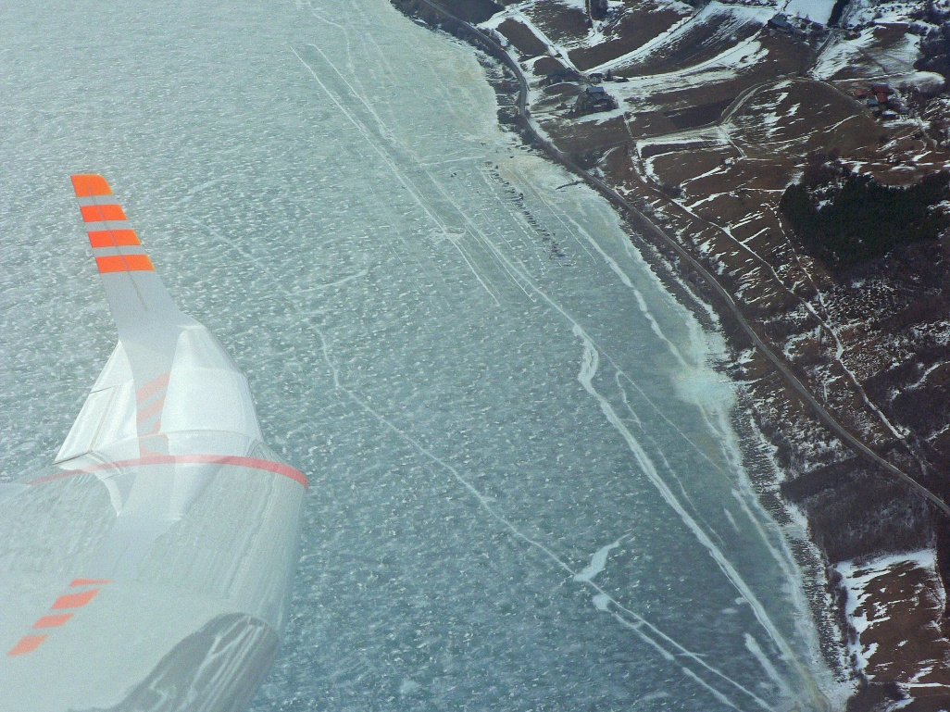
Faglitteratur og videre utvikling:
Aktuelle læreverk:
Kompendium fjellflyging Teorikurs i fjellflygning av Robert Danewid
Bølgeflygning Presentasjon laget for opplæring i klubbene
(Tilsvarer SVEDANOR kurset sammen med teoripensumet)
Dancing with the wind Bok om hang og bølgeflygning av Jean-Marie Clément
Fjellflygings kurs:
Svedanorkurs | Norges Luftsportforbund (nlf.no)
  Kurset er grunnleggende og passer alle.
  Arrangeres på Vågå hvert år.
Bilde: Flyplassen på isen i Vågå

